Slide 1
109-2 6th Grade English
黃瓊慧
Miss Huang

Slide 2
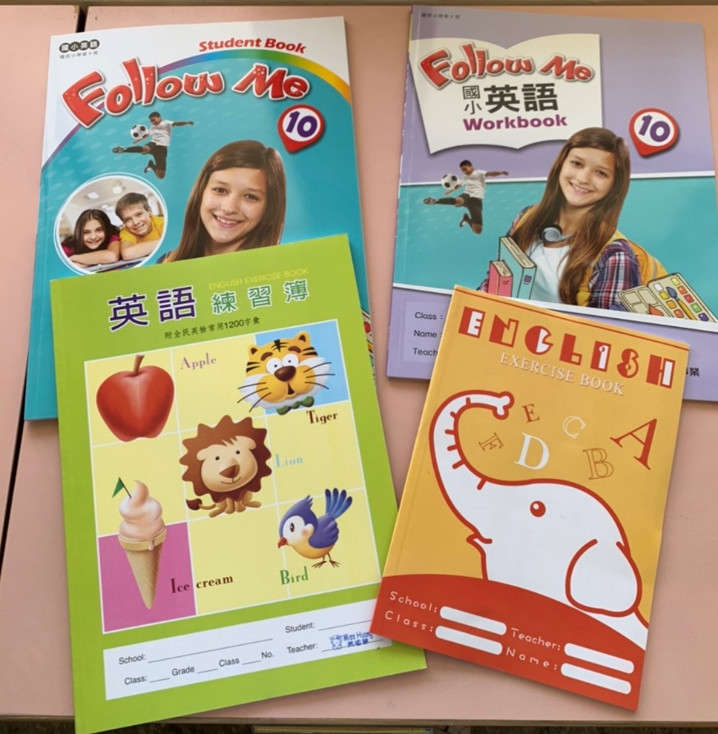
教材 Follow me 10
U1: Food
U2: Sports
U3: Plans
U4: Occupations

Slide 3
成績評量方式
課堂表現 10%
學用品
課堂參與團體合作
平時成績 30%
作業簿
習作
學習單
測驗
活動
口說測驗 20%
字母拼讀、對話、問答、韻文、短文朗誦
定期評量 40%
期中：4/22 (四)
Ｕ１-2, Review 1
期末：6/2 (三)
Ｕ3-4, , Review 2

Slide 4
家長協助事項
掌握學習進度，預習+複習
‧ ‧ ‧
陪伴與共讀，播放CD
鼓勵與負責，作業／測驗

Slide 5
聯絡方式
聯絡簿
2596-5407 #818
(週二、四、五，下午三~四點)

Slide 6
Thank you.

